Slide 1
§ 9. Католическая церковь

Slide 2
Проверка домашнего задания

Slide 3
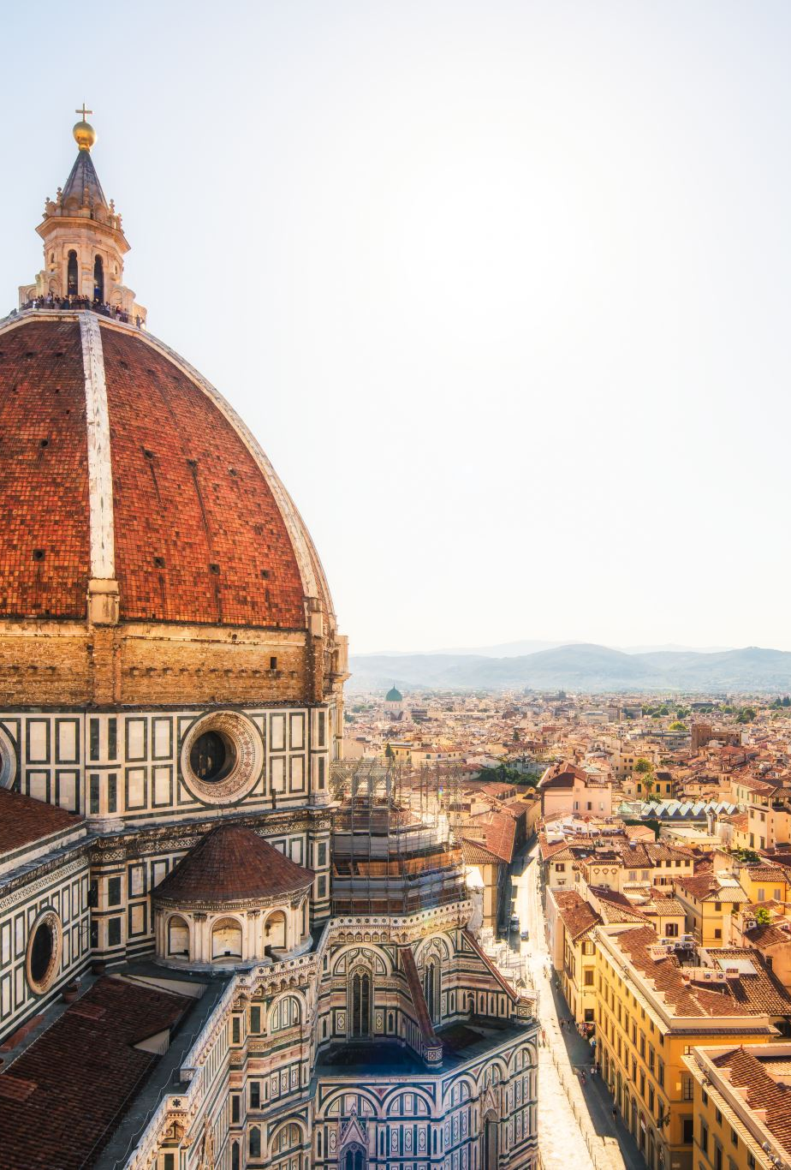
План урока
Христианская церковь
Раскол христианской церкви
Римские Папы - владыки Европы
Крестовые походы

Slide 4
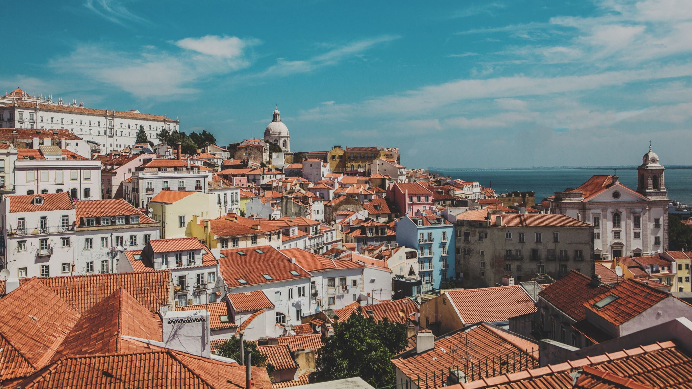
1. Христианская церковь

Slide 5
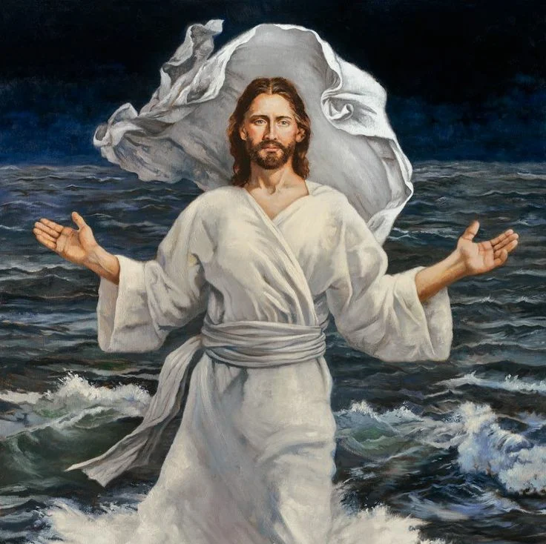
Иисус Христос
Основатель христианской церкви. Бог. Сложно быть Богом, но у него хорошо получилось.

Slide 6
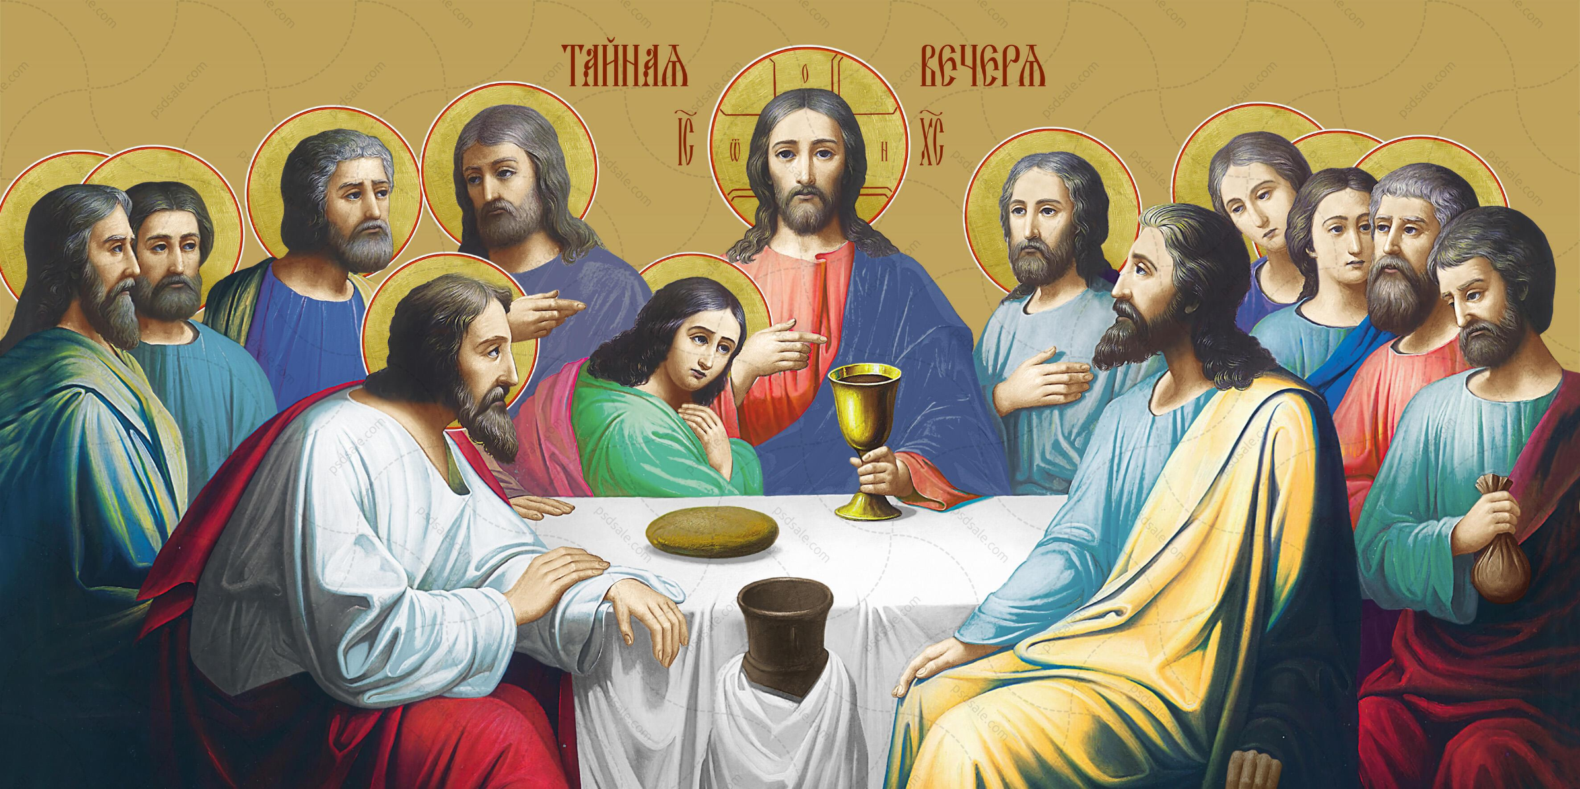
12 апостолов Иисуса Христа
Ближайшие последователи и ученики Христа

Slide 7
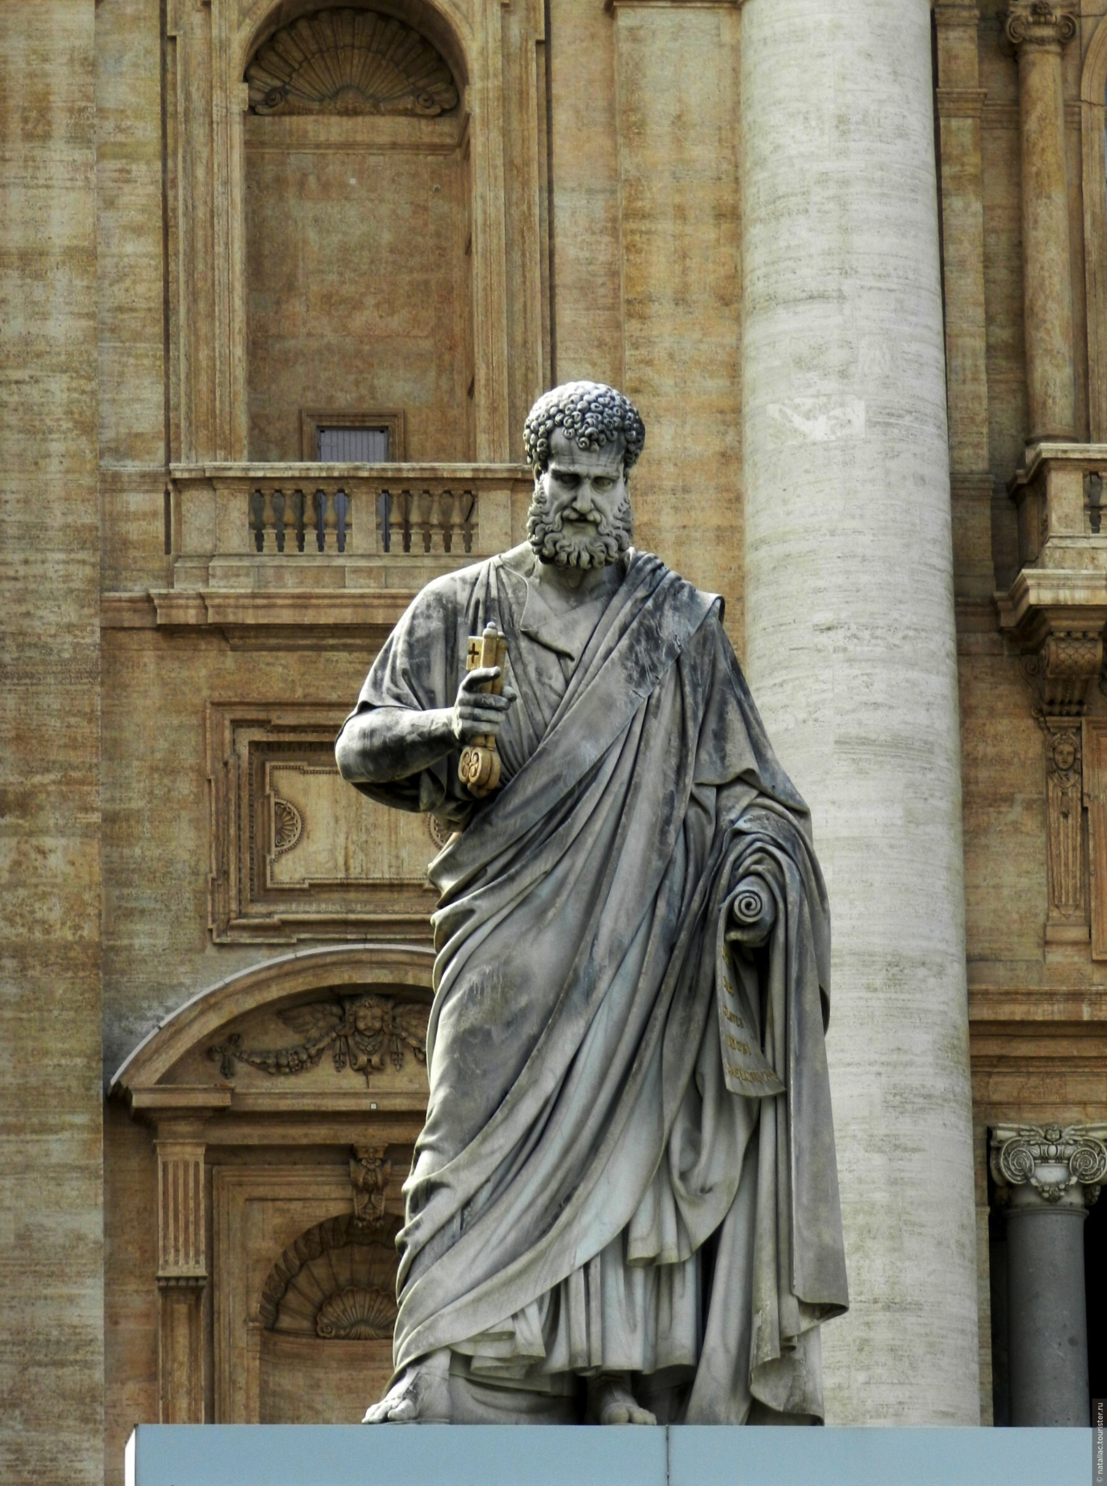
Святой Пётр
Ближайший ученик Христа. Поселился в Риме и основал там первую христианскую общину

Slide 8
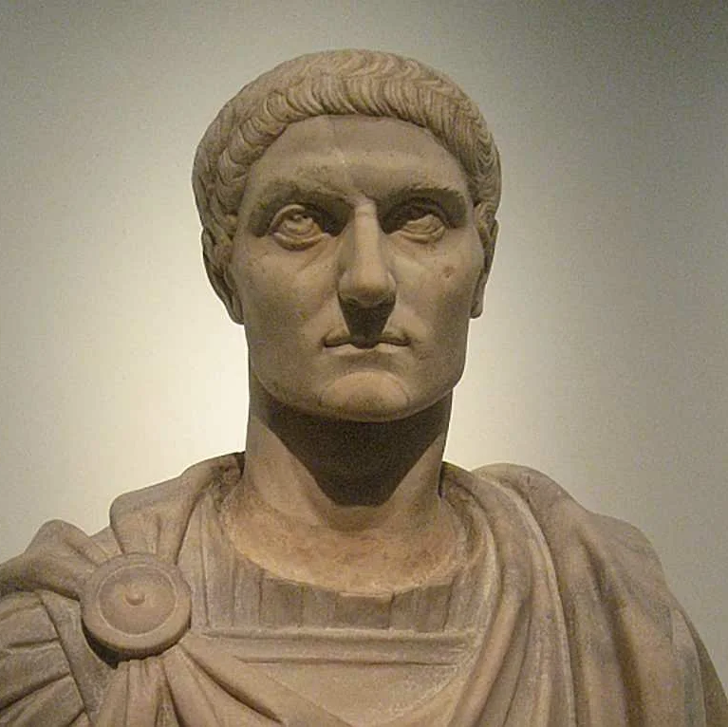
Константин Великий
Римский император, сделавший христианство государственной религией

Slide 9
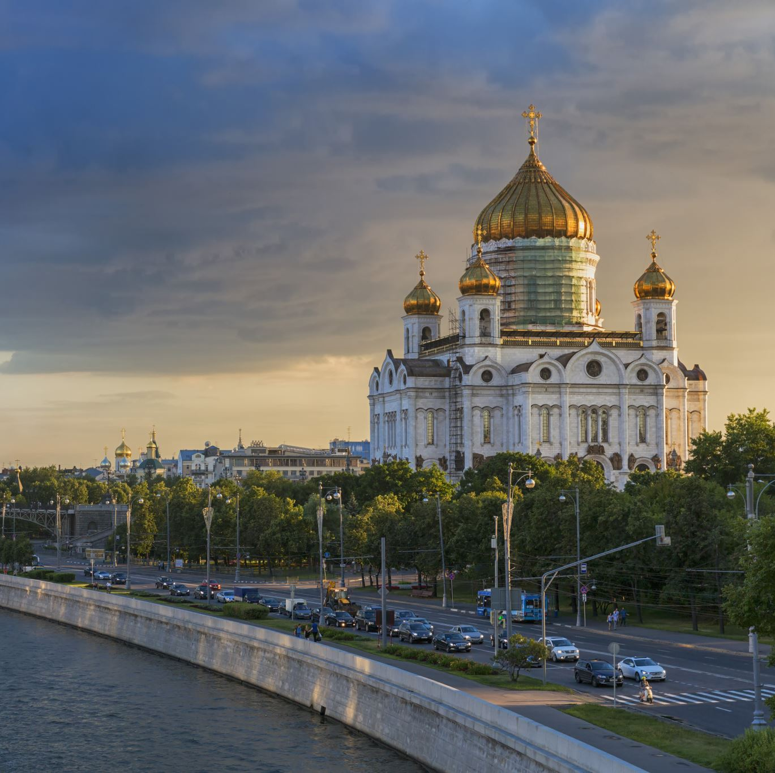
2. Раскол христианской церкви

Slide 10
1054 г. - раскол христианской церкви
Католическая церковь
Глава: Папа Римский
Центр: Рим
В настоящий момент: 1 штука
Православная церковь
Глава: Патриарх
Центр: Константинополь
В настоящий момент: 15 штук

Slide 11
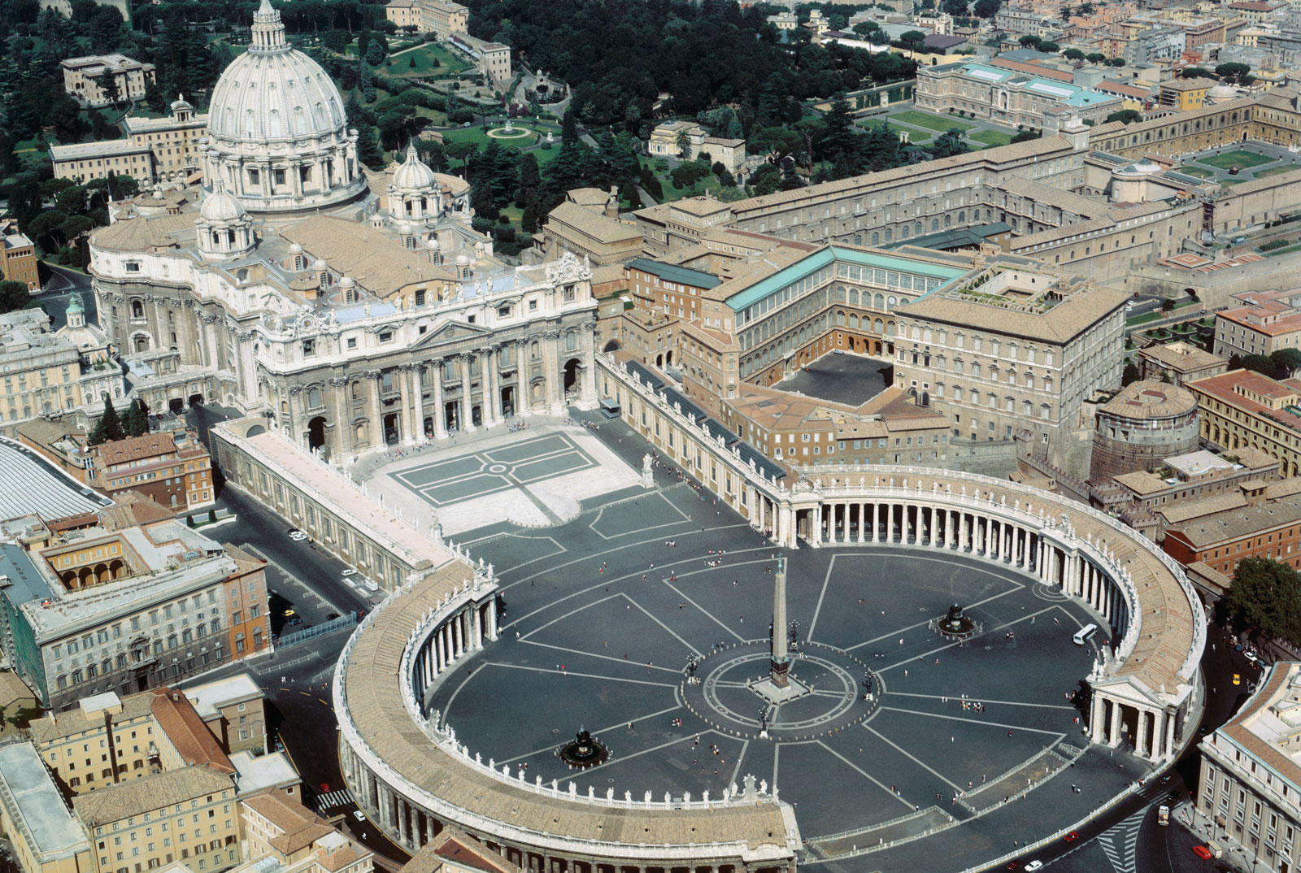
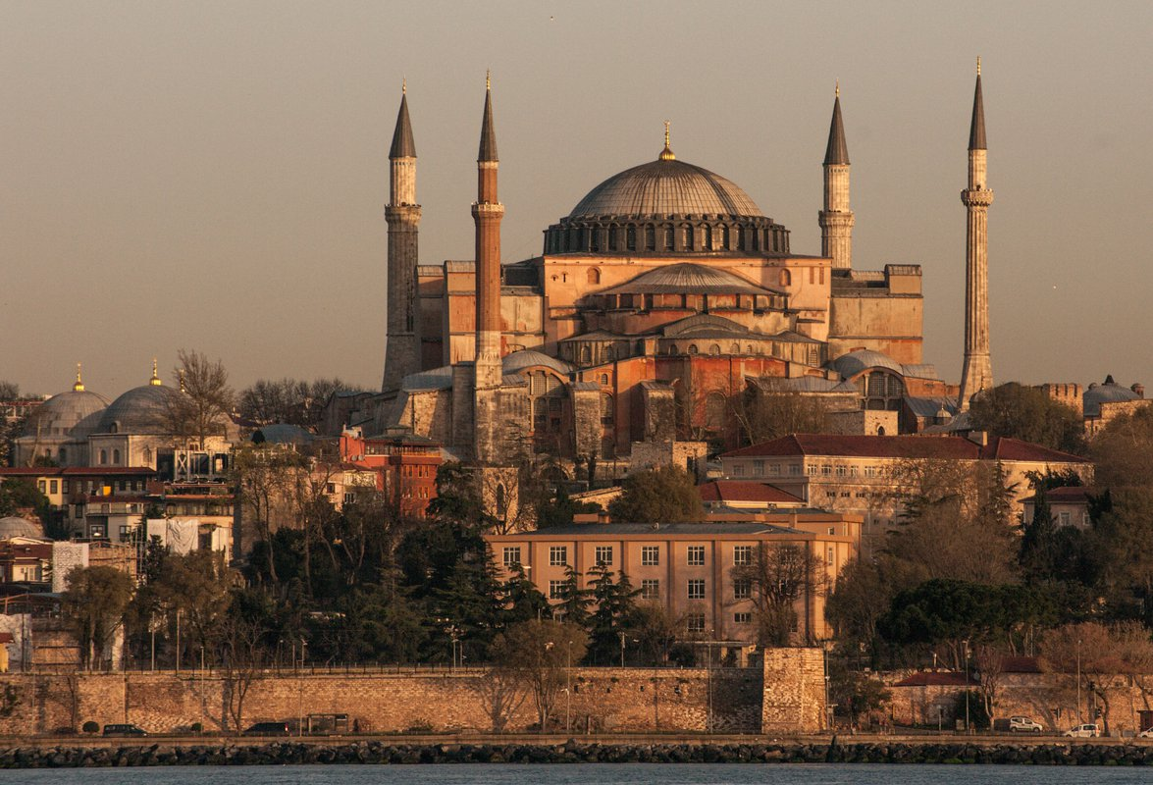
Собор Святого Петра Собор Святой Софии

Slide 12
Основные отличия православия и католичества:
Самостоятельно!

Slide 13
3. Римские Папы - владыки Европы

Slide 14
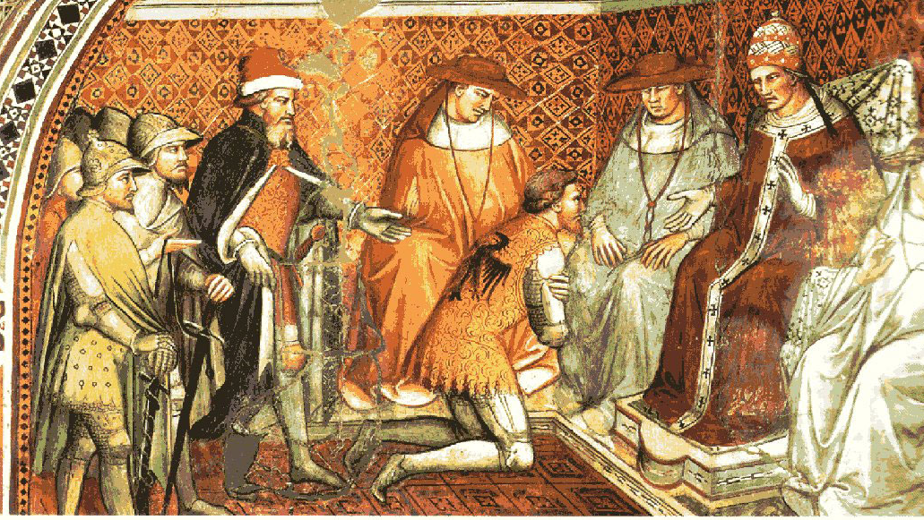
Римские Папы

Slide 15
Возможности Папы Римского и католической церкви
Простое население платило церковную десятину церкви
Церковь являлась хозяйкой обширных земель и владений
Простые люди платили католической церкви деньги за выполнение обрядов
Папы были вершителями судеб, даже короли были вынуждены их слушать

Slide 16
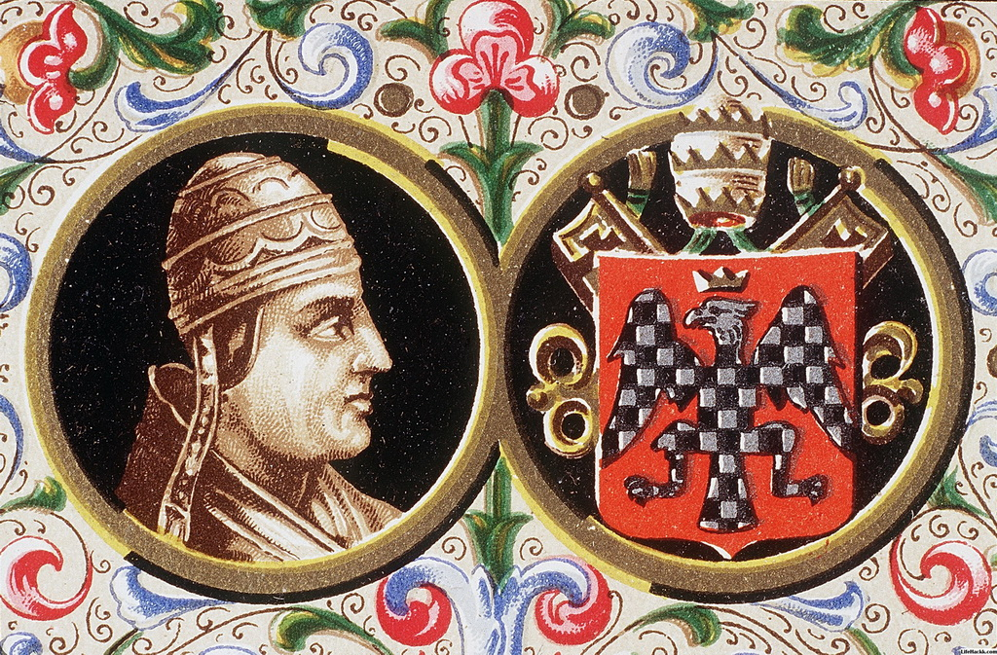
Иннокентий III
Один из самых могущественных Пап Римских

Slide 17
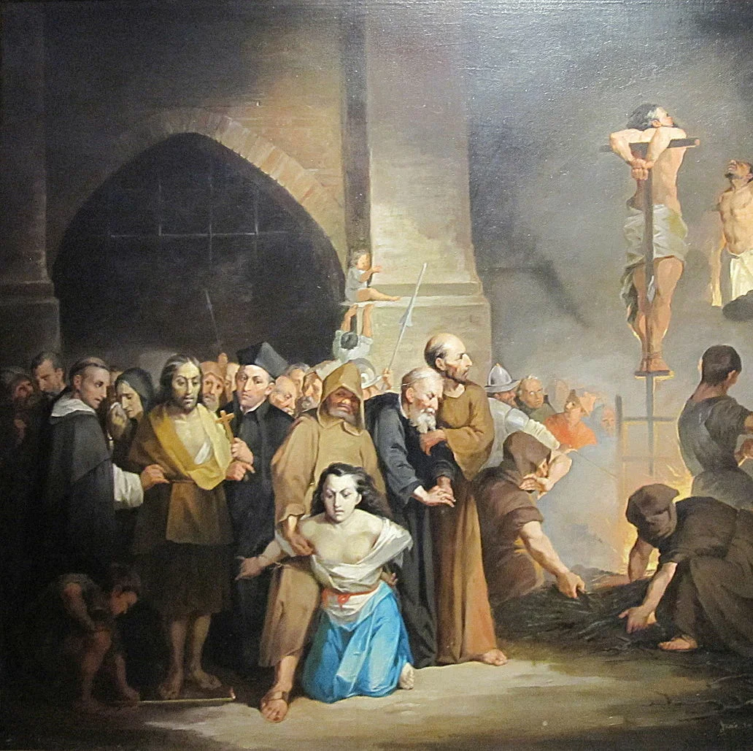
Инквизиция
Специальные церковные суды, боровшиеся с ересью и еретиками. Ересь пропаганда церковных учений, не совпадающих с официальными

Slide 18
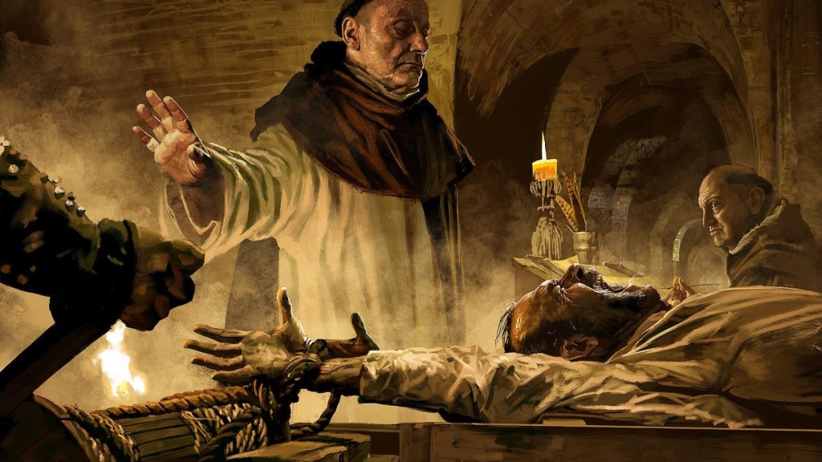
Инквизиция

Slide 19
4. Крестовые походы

Slide 20
Причины крестовых походов
Желание Католической церкви вернуть святыни Иерусалима и Палестины и освободить их от мусульман
Желание Католической церкви еще больше разбогатеть и увеличить своё влияние за пределами Европы
Перенаселение Европы

Slide 21
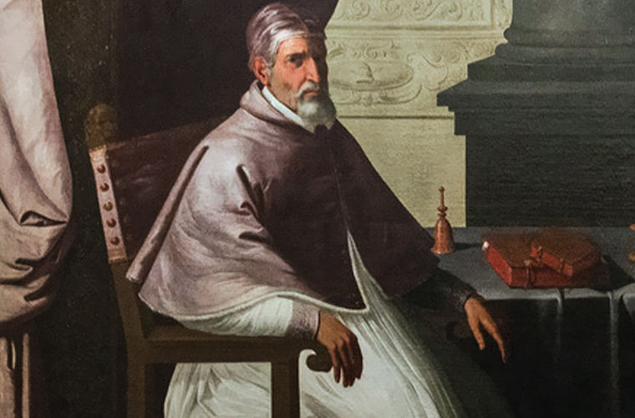
Урбан II
Папа Римский, объявивший о начале крестовых походов в 1095 г.

Slide 22
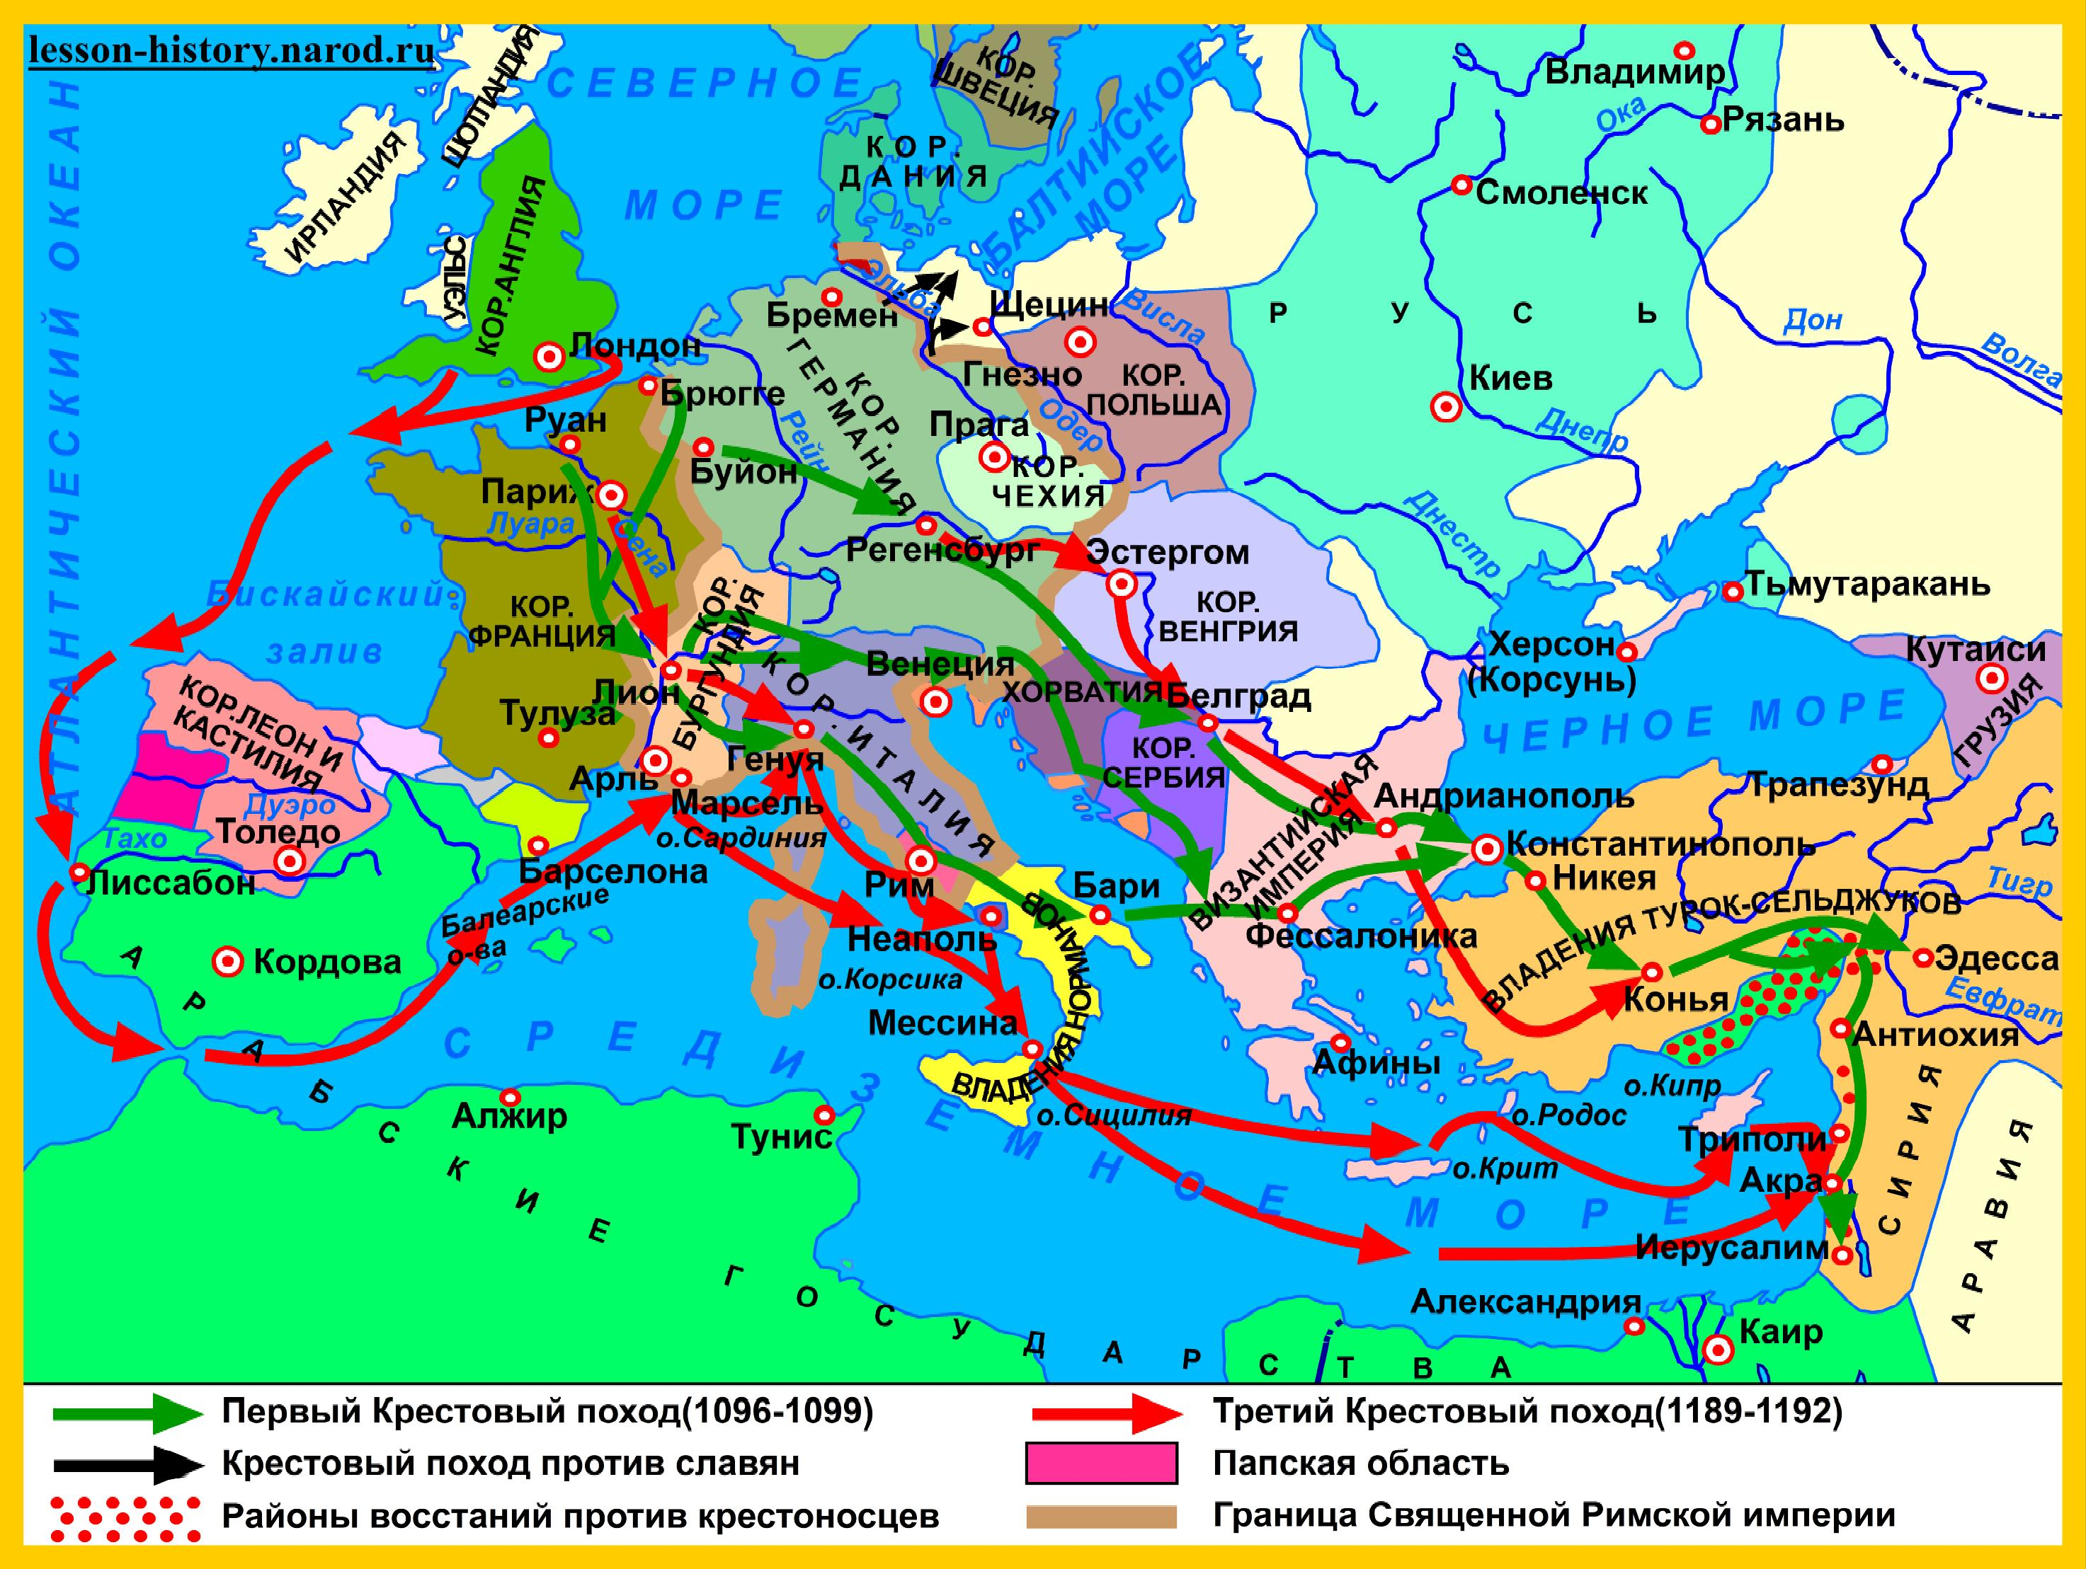
Карта Крестовых походов

Slide 23
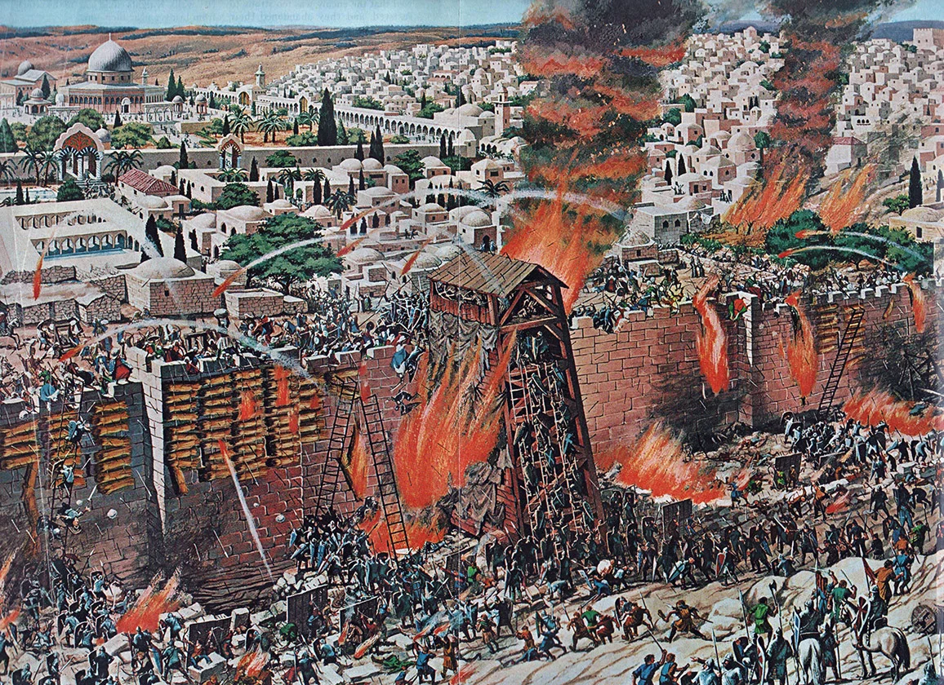
Осада Иерусалима

Slide 24
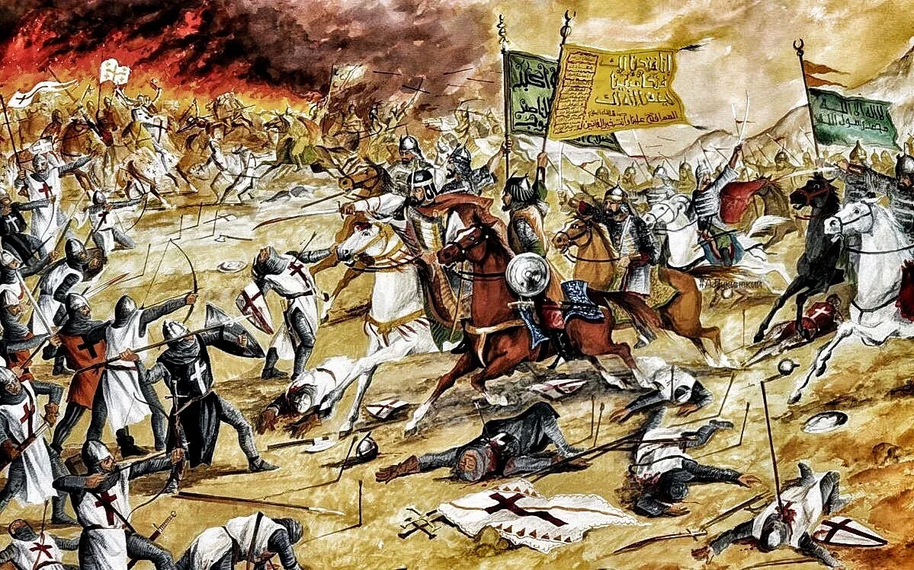
Битва мусульман и христиан

Slide 25
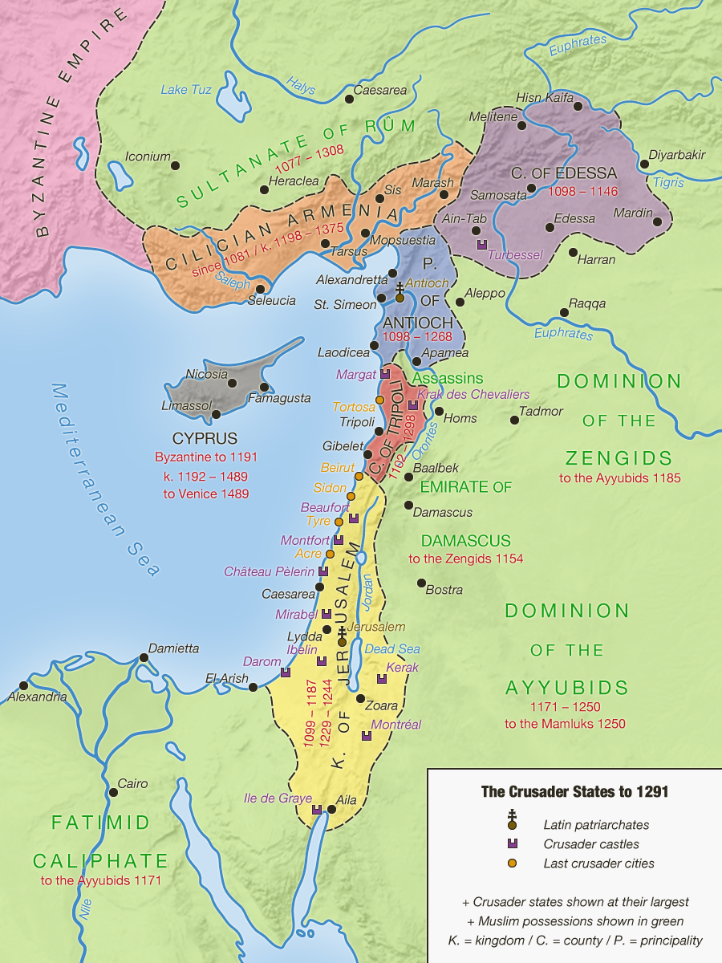
Государства крестоносцев

Slide 26
Итоги крестовых походов:
Мусульмане отвоюют захваченное
Огромные человеческие потери
Власть Папы Римского постепенно ослабнет

Slide 27
Контроль знаний

Slide 28
Домашнее задание

